Slide 1
셋째마당 인구 공공데이터
Unit 10 우리 동네 인구 구조를 산점도로 나타내기

Slide 2
Unit 10 우리 동네 인구 구조를 산점도로 나타내기
1 | 꺾은선 그래프로 표현하기
2 | 막대그래프로 표현하기
3 | 산점도로 표현하기
4 | scatter() 함수로 표현하기
5 | 버블 차트로 표현하기
6 | 제주도의 연령대별 성별 비율을 산점도로 표현하기

Slide 3
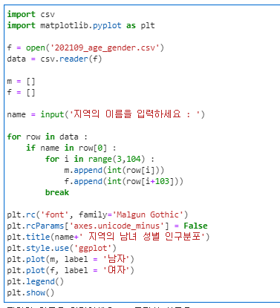
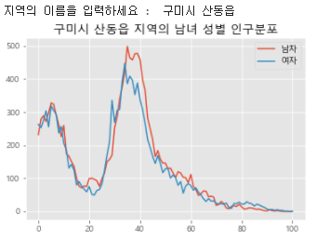
Unit 10 우리 동네 인구 구조를 산점도로 나타내기
1 | 꺾은선 그래프로 표현하기
성별 연령별 인구 데이터 저장하기

Slide 4
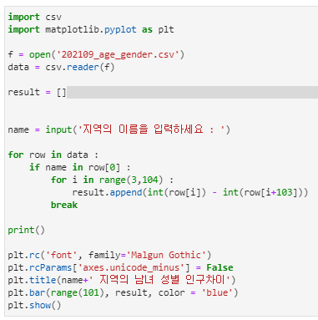
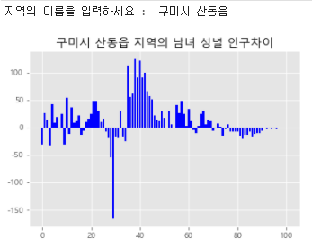
Unit 10 우리 동네 인구 구조를 산점도로 나타내기
2 | 막대그래프로 표현하기
연령별 남성 인구 – 여성 인구 값 저장하기

Slide 5
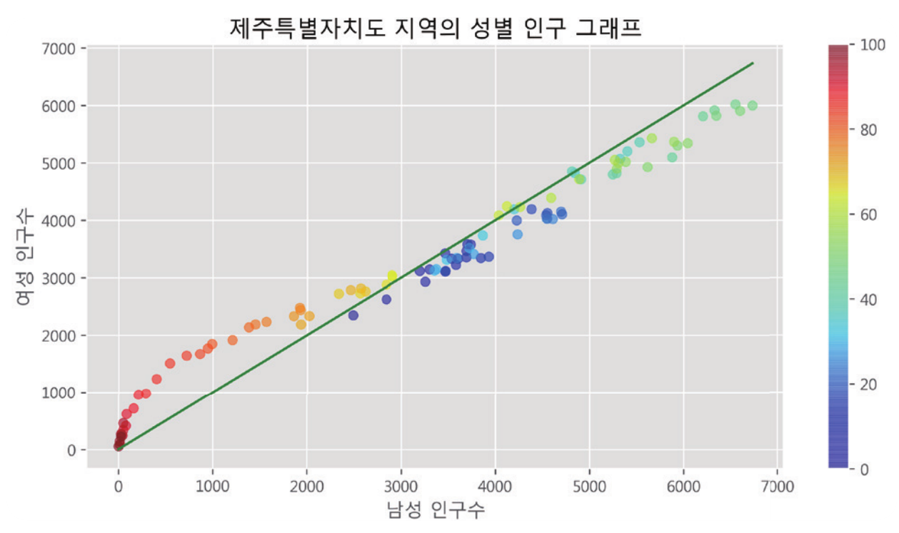
Unit 10 우리 동네 인구 구조를 산점도로 나타내기
3 | 산점도로 표현하기
산점도(산포도=버블차트)로 표현하기(x축 : 남성 인구, y축 : 여성 인구, 색 : 연령)

Slide 6
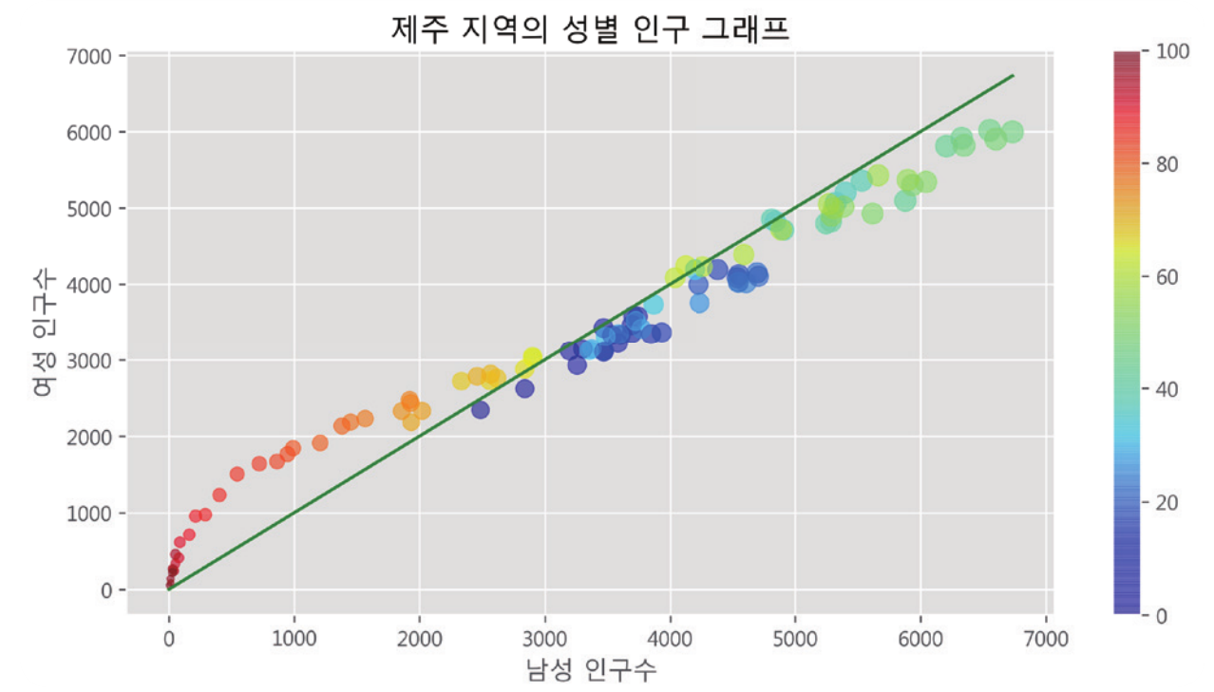
Unit 10 우리 동네 인구 구조를 산점도로 나타내기
3 | 산점도로 표현하기
산점도로 표현하기(x축 : 남성 인구, y축 : 여성 인구, 색 : 연령, 크기 : 인구수)

Slide 7
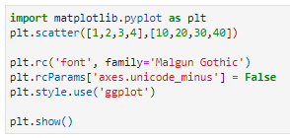
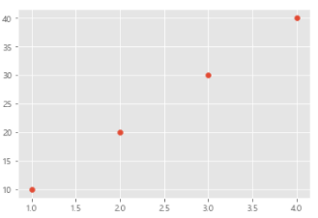
Unit 10 우리 동네 인구 구조를 산점도로 나타내기
4 | scatter( ) 함수로 표현하기
산점도로 표현하기

Slide 8
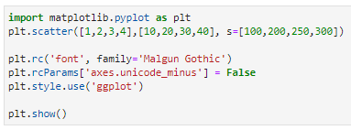
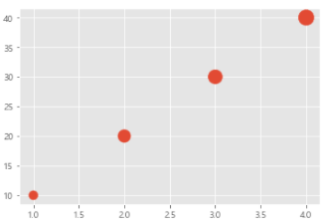
Unit 10 우리 동네 인구 구조를 산점도로 나타내기
5 | 버블 차트로 표현하기
버블 차트로 표현하기: scatter()의 속성 s=크기

Slide 9
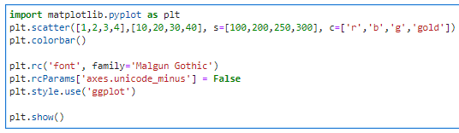
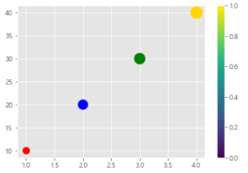
Unit 10 우리 동네 인구 구조를 산점도로 나타내기
5 | 버블 차트로 표현하기
버블 차트로 표현하기(컬러와 컬러바 추가)

Slide 10
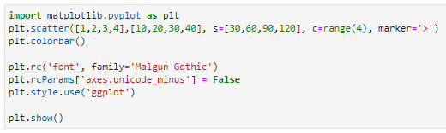
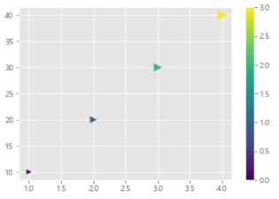
Unit 10 우리 동네 인구 구조를 산점도로 나타내기
5 | 버블 차트로 표현하기
버블 차트로 표현하기(range, marker:’>’,’<’,’^’)

Slide 11
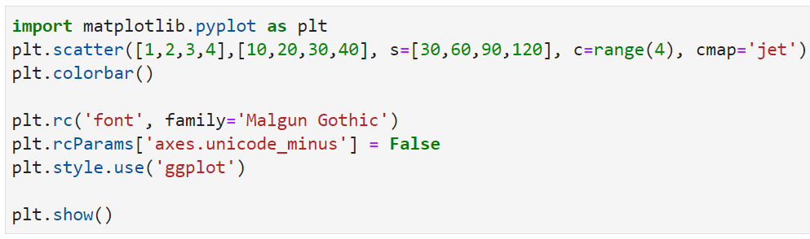
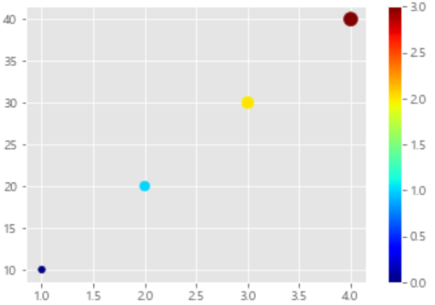
Unit 10 우리 동네 인구 구조를 산점도로 나타내기
5 | 버블 차트로 표현하기
버블 차트로 표현하기(jet 컬러맵: 무지개 색과 비슷)

Slide 12
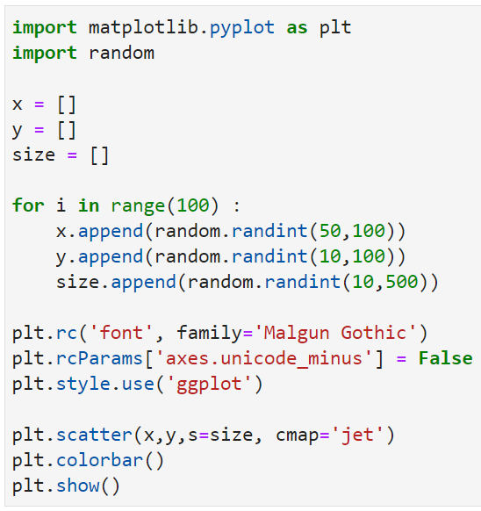
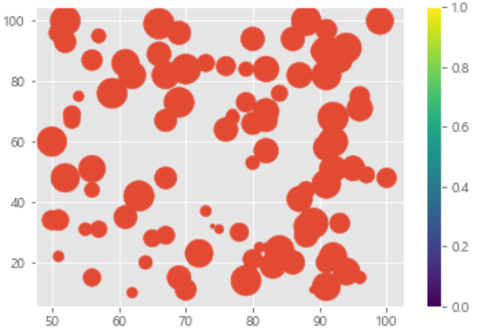
Unit 10 우리 동네 인구 구조를 산점도로 나타내기
5 | 버블 차트로 표현하기
버블 차트로 표현하기(random 100개 점 생성, 크기=size값, 컬럽맵=jet)

Slide 13
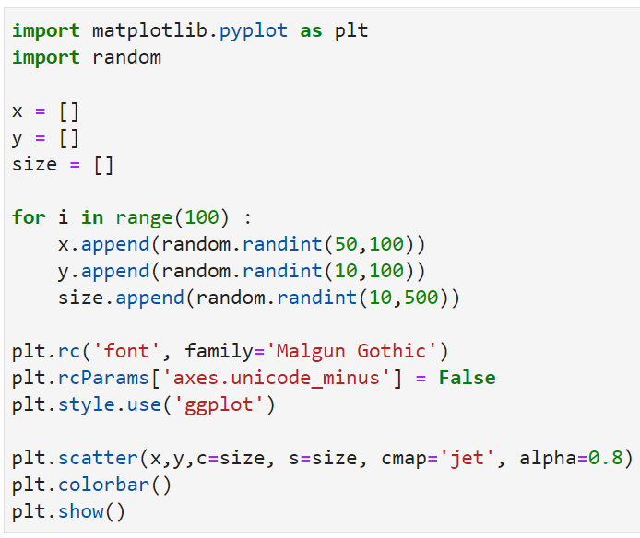
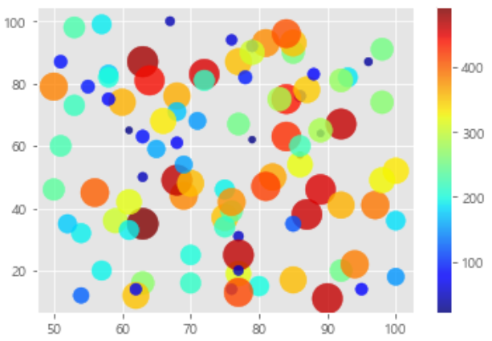
Unit 10 우리 동네 인구 구조를 산점도로 나타내기
5 | 버블 차트로 표현하기
버블 차트로 표현하기(컬러값=size값, alpha는 투명도(0~1))

Slide 14
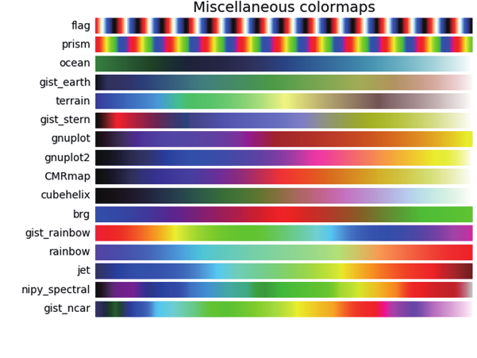
Unit 10 우리 동네 인구 구조를 산점도로 나타내기
5 | 버블 차트로 표현하기
matplotlib 라이브러리에서 사용할 수 있는 다양한 컬러맵

Slide 15
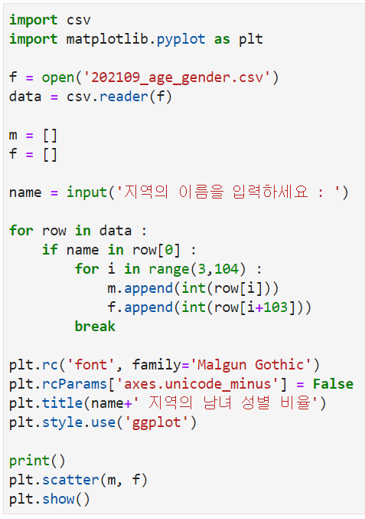
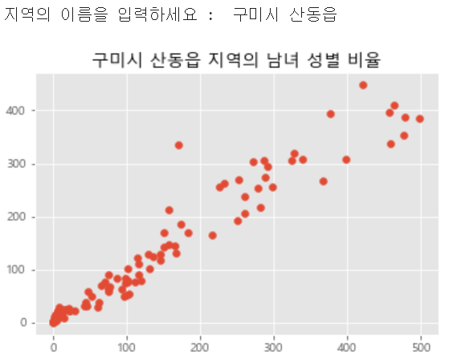
Unit 10 우리 동네 인구 구조를 산점도로 나타내기
6 | 제주도의 연령대별 성별 비율을 산점도로 표현하기
남녀 연령별 인구 데이터 scatter() 함수로 표현하기

Slide 16
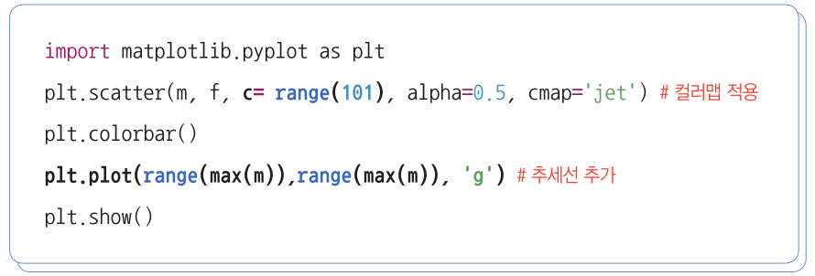
Unit 10 우리 동네 인구 구조를 산점도로 나타내기
6 | 제주도의 연령대별 성별 비율을 산점도로 표현하기
y = x 형태의 추세선 추가하기

Slide 17
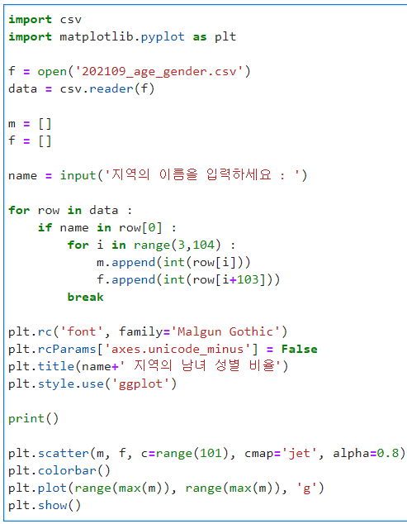
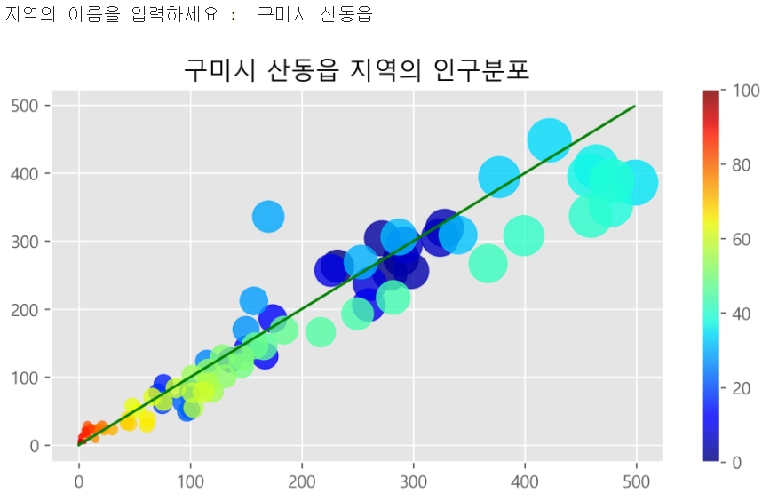
Unit 10 우리 동네 인구 구조를 산점도로 나타내기
6 | 제주도의 연령대별 성별 비율을 산점도로 표현하기
y = x 형태의 추세선 추가하기

Slide 18
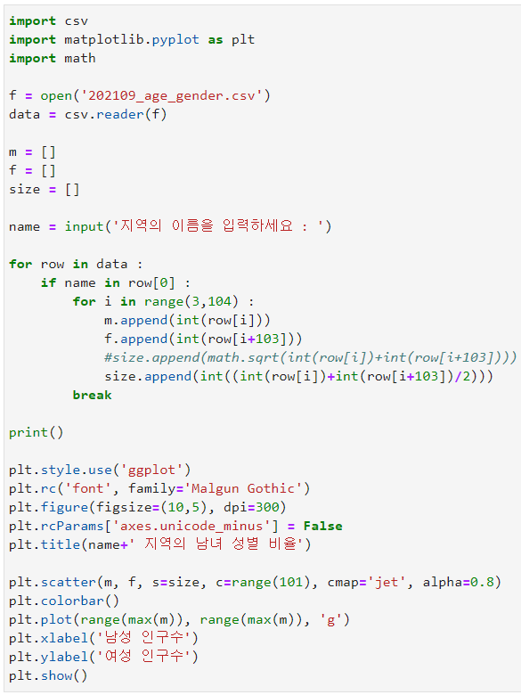
Unit 10 우리 동네 인구 구조를 산점도로 나타내기
6 | 제주도의 연령대별 성별 비율을 산점도로 표현하기
연령대별 성별 비율 산점도로 표현하기(원의 크기는 인구수의 제곱근)

Slide 19
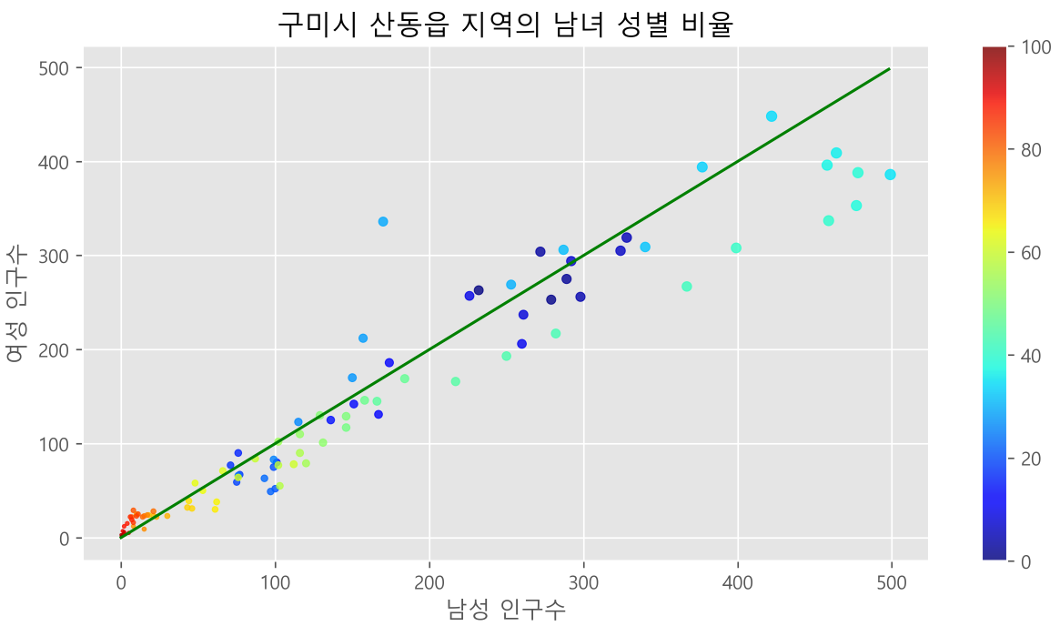
Unit 10 우리 동네 인구 구조를 산점도로 나타내기
6 | 제주도의 연령대별 성별 비율을 산점도로 표현하기
연령대별 성별 비율 산점도로 표현하기(원의 크기는 인구수의 제곱근)

Slide 20
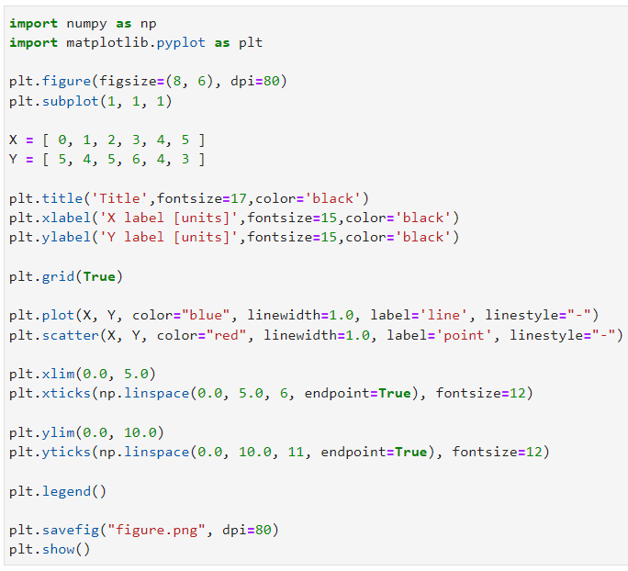
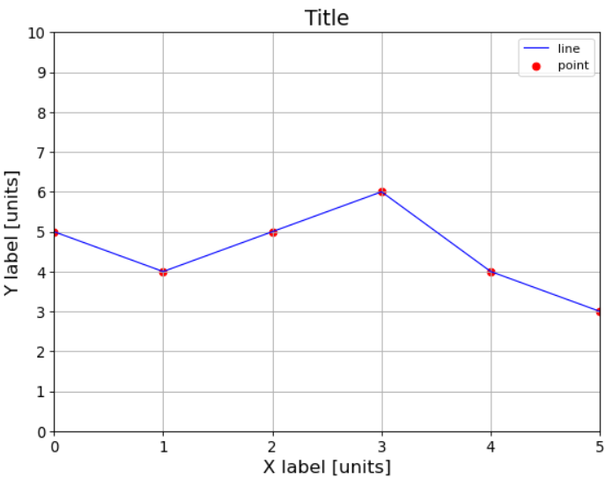
Unit 10 우리 동네 인구 구조를 산점도로 나타내기
7 | 과제(함수 설명-line by line)

